Slide 1
TheLeast
Команда “Uefun”

Slide 2


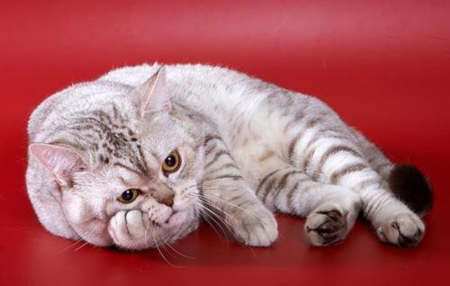
Решаемая проблема
Стресс
Скучно
Хочется потренировать мозг

Slide 3
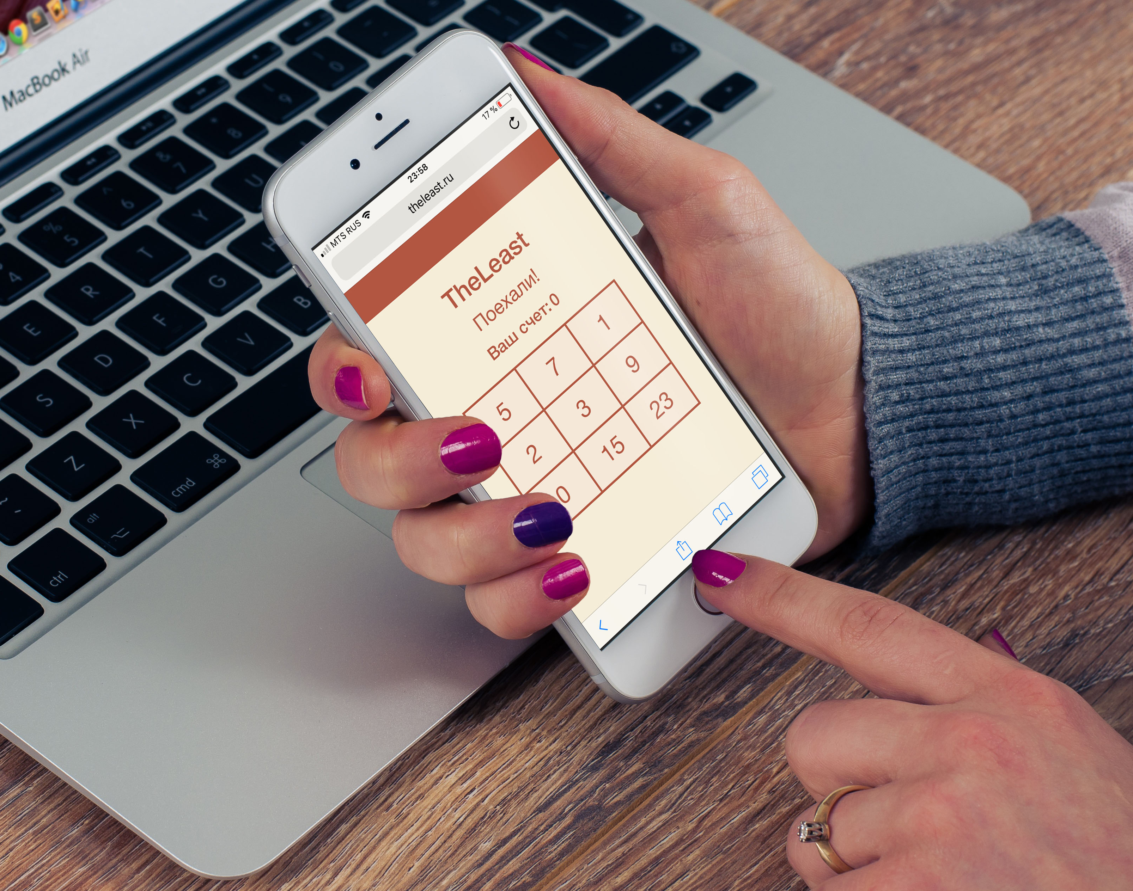
Предлагаемое решение
Сделать передышку, отвлечься и залипнуть в «TheLeast»!
Данная игра не только снимет стресс, но и будет тренировать мозг!
Попробуйте сами и Вы в этом убедитесь ☺

Slide 4
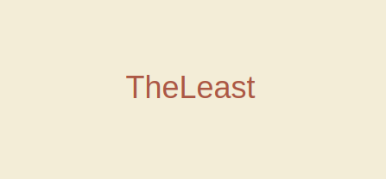
Правила игры:
Нужно в течение 2-х секунд выбрать наименьшее число из предложенных.
За каждый правильный ответ дается 10 очков.
Если ответ неверный или прошло больше 2-х секунд, игра заканчивается.

Slide 5
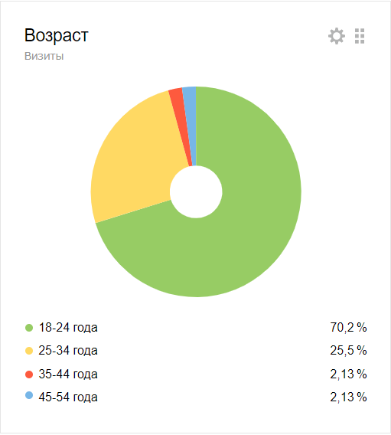
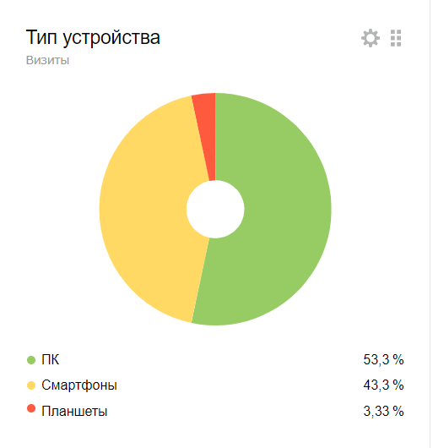
Кто потребитель
Играть в игру может любой пользователь, знающий числа По данным яндекс-метрики после запуска бета-версии (14.10 – 15.10) были получены следующие результаты:

Slide 6





Бизнес-модель – free to play
Дальнейшая монетизация:
Реклама (размещение рекламы в приложении и на сайте)
Платный мультиплеер (платная опция для участия в турнирах с возможностью выиграть приз)
Платные бонусы (право на ошибку, замедление таймера и т. д.)

Slide 7
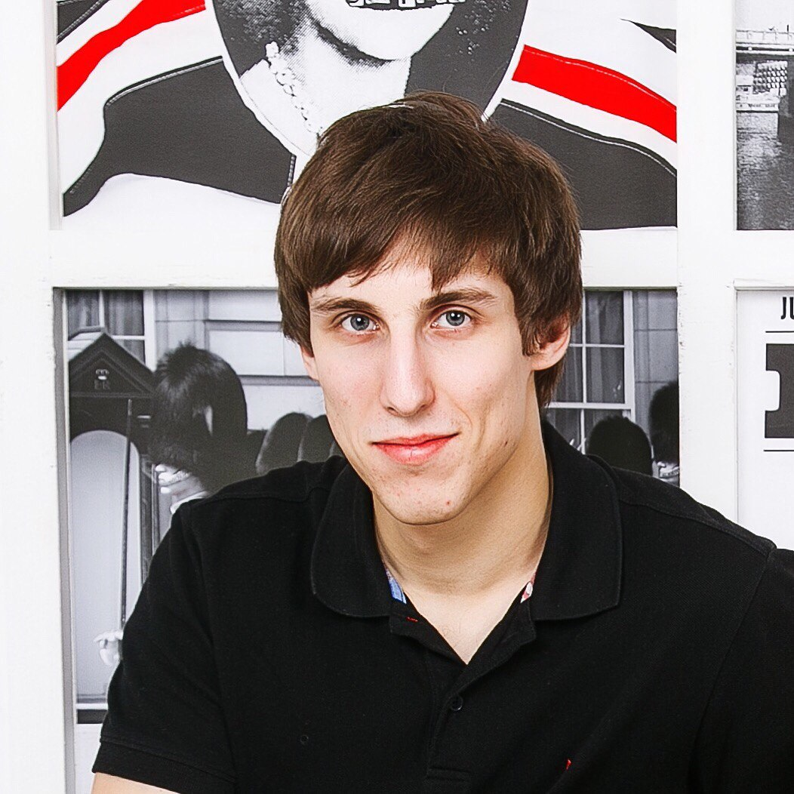


Команда «Uefun»
Иван Федоров - капитан команды и единственный участник.

Slide 8

Техническая часть
При реализации web-версии проекта использовались следующие инструменты:
Далее будут разработаны мобильные приложения под ios, android и windows phone

Slide 9

Что сделали за 24 часа, что было до хакатона
За 24 часа:
Продумана основная концепция игры
Разработан начальный вариант дизайна
Реализован минимальный функционал (возможность игры на 3-х уровнях сложности)
Выпущена пробная версия игры на http://theleast.ru
Проведено начальное тестирование проекта и исправлены первые ошибки
До хакатона:
Возникла идея
Зарегистрирован домен theleast.ru

Slide 10
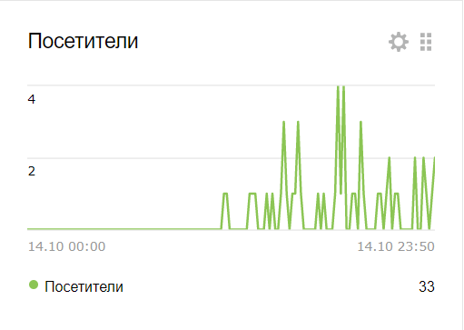
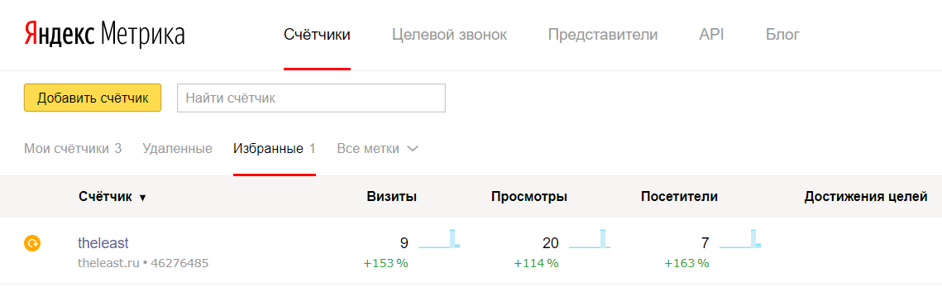
Данные яндекс-метрики:
Количество посетителей и заходов на сайт (14.10-15.10)
Кол-во посетителей на 14.10
Данные на 15.10 в 16:07

Slide 11
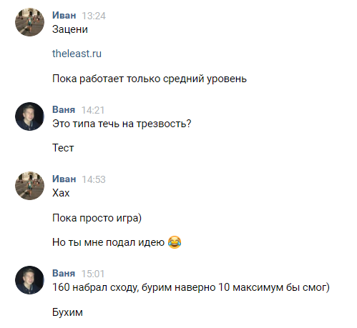
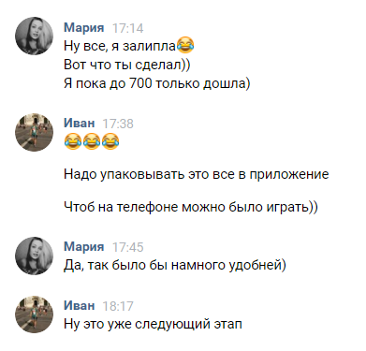
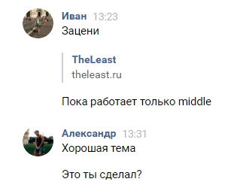
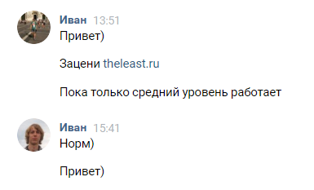
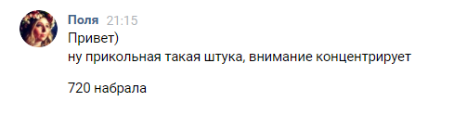
Отзывы некоторых пользователей:

Slide 12

Планы на ближайшие полгода
Тестирование и исправление ошибок
Усовершенствование дизайна
Разработка приложения под android
Разработка приложения под ios
Разработка приложения под windows phone
Расширение функционала:
добавление новых уровней сложности
возможность поделиться результатом в соц. cетях
отслеживание рекордов (ведение таблицы)
добавление платных бонусов
добавление мультиплеера
Реклама и продвижение проекта

Slide 13
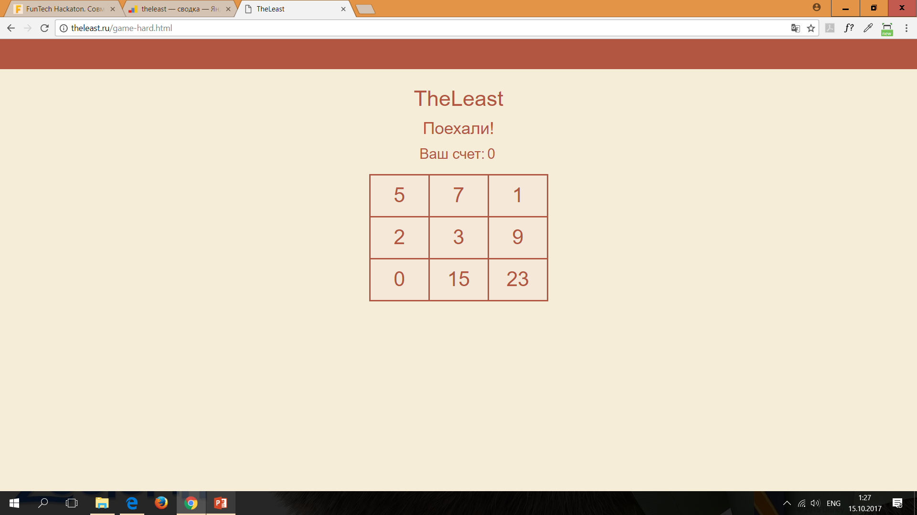
Демонстрация экранов: web-версия

Slide 14
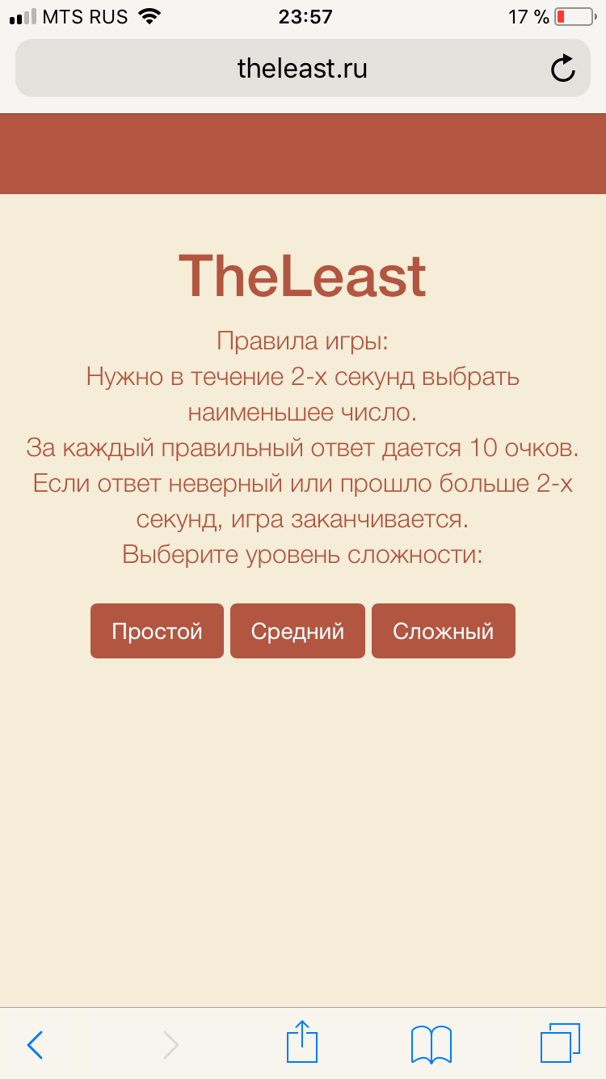
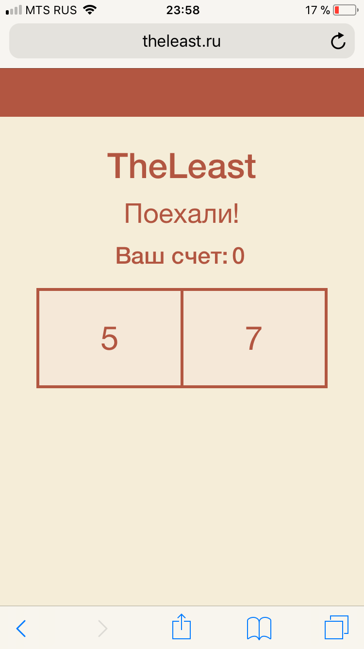
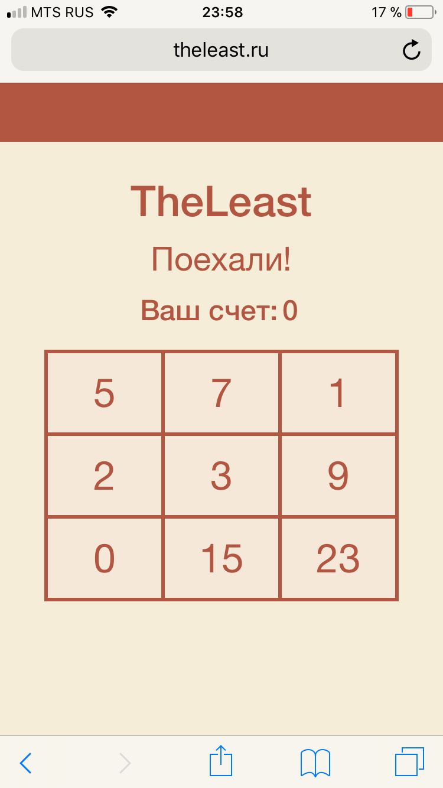
Демонстрация экранов: iphone 6

Slide 15
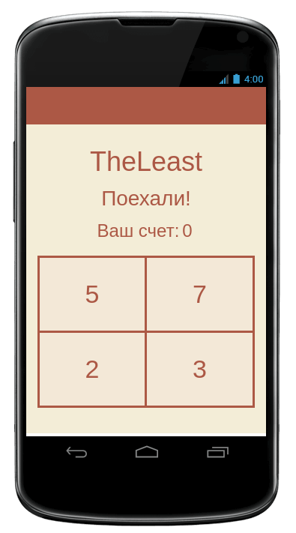
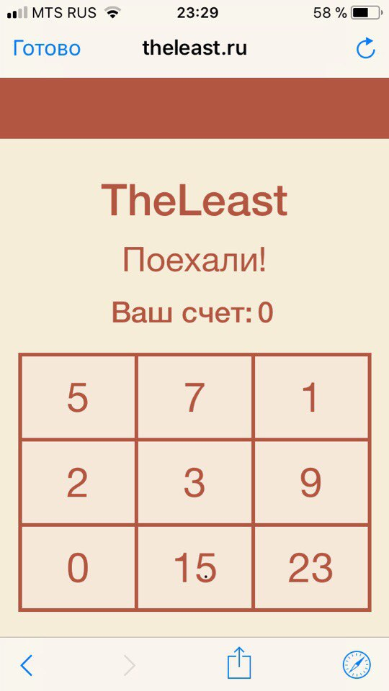
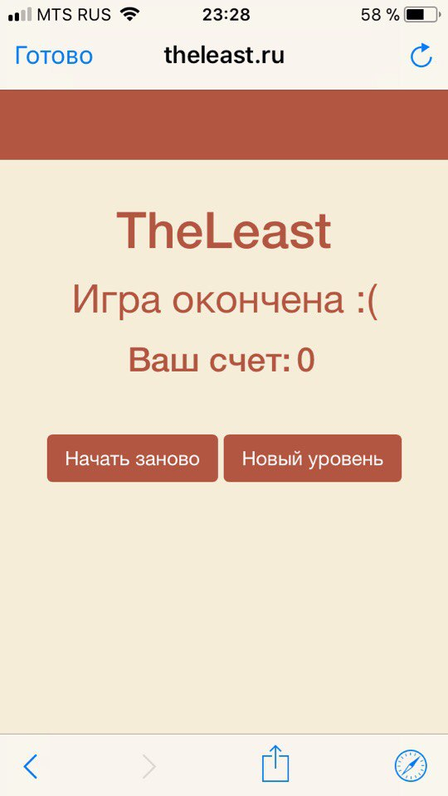
Демонстрация экранов: iphone 5s + эмулятор android

Slide 16
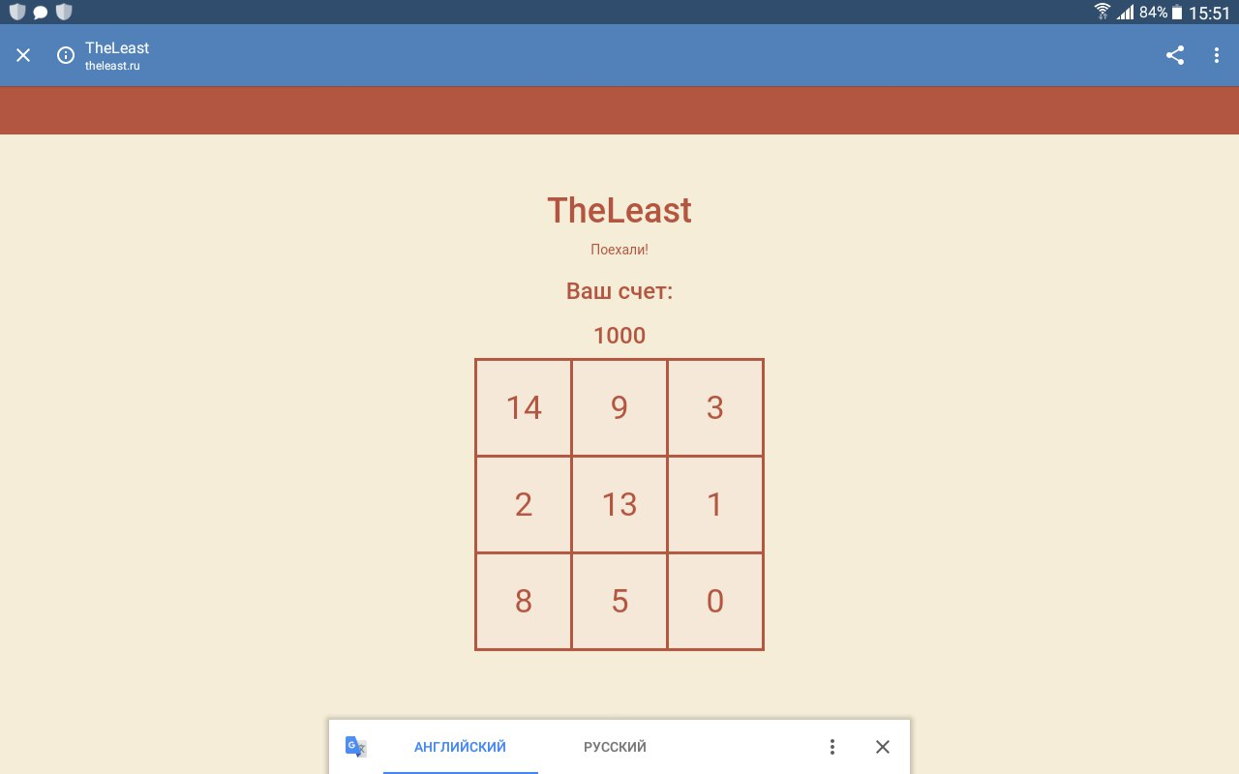
Демонстрация экранов: планшет
Рекордсмен на сложном уровне! А вам слабо? :)

Slide 17
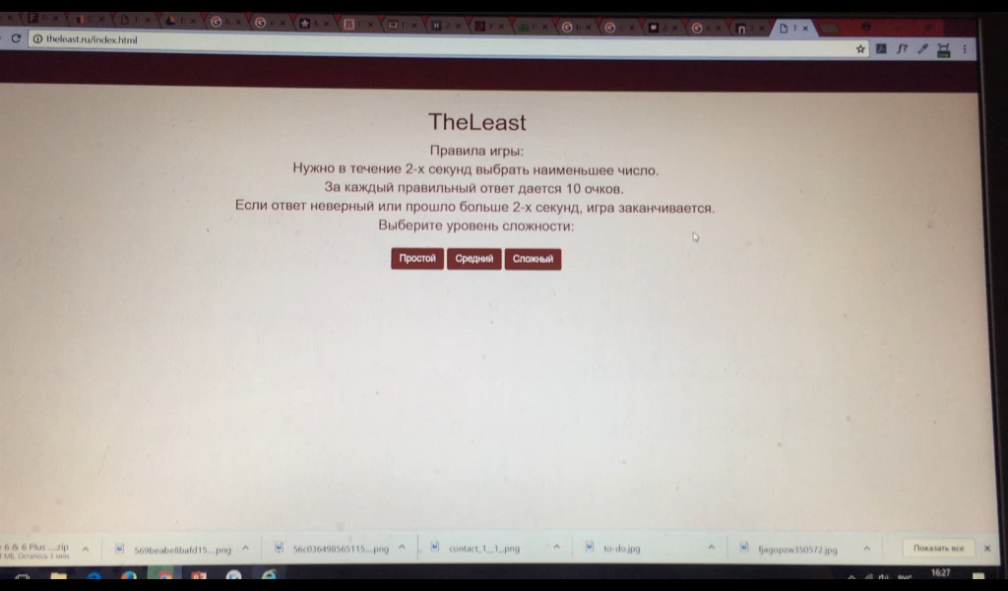
Демонстрация экранов: видео

Slide 18

Контакты
Федоров Иван Романович – главный разработчик
E-mail: if1242@yandex.ru
Телефон: +7 (981) 103-40-16

Slide 19

Спасибо за внимание!
Всем фана!

